Slide 1
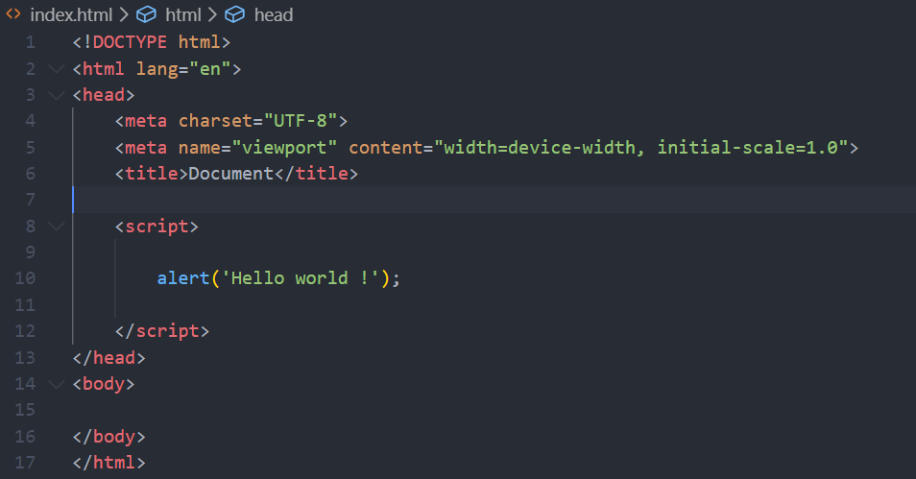
Integrer du javascript

Slide 2
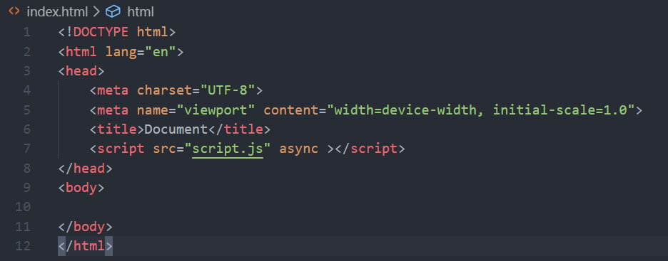
Via fichier externe
Sans bloquer le html

Slide 3
Des instructions
Variables
pointDeVie
nomPersonnage
100
“miguel”
liste_joueurs
joueur_1
joueur_2
“manu”
“erik”

Slide 4

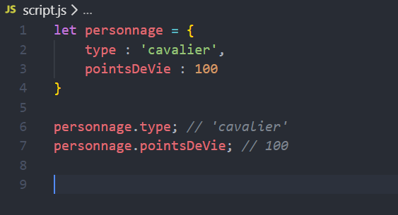


Expressions
Concernant les variables
Déclarer une variable
Mettre des trucs dedans
Assigner une valeur
Assigner une valeur

Slide 5
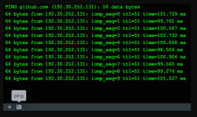
Des instructions
fonctions
prendre_heal
newPointDeVie
75
pointDeVie
50
renvoyer pointDeVie + 25;
facultatif

Slide 6
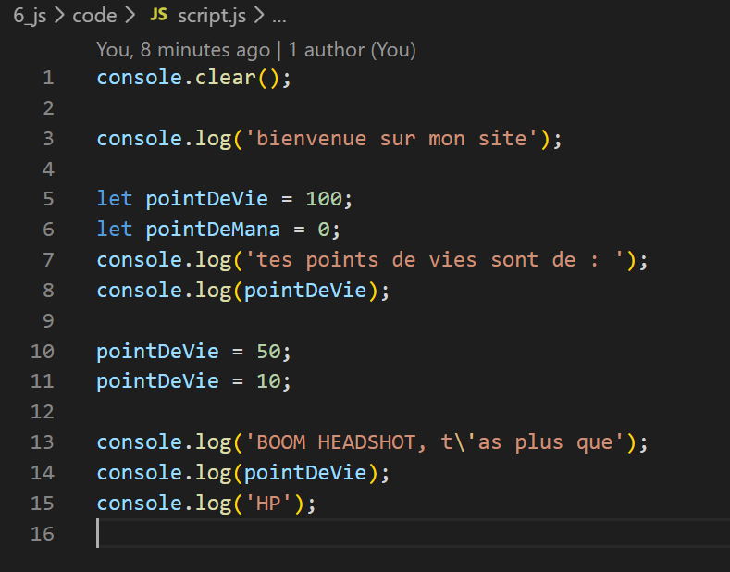
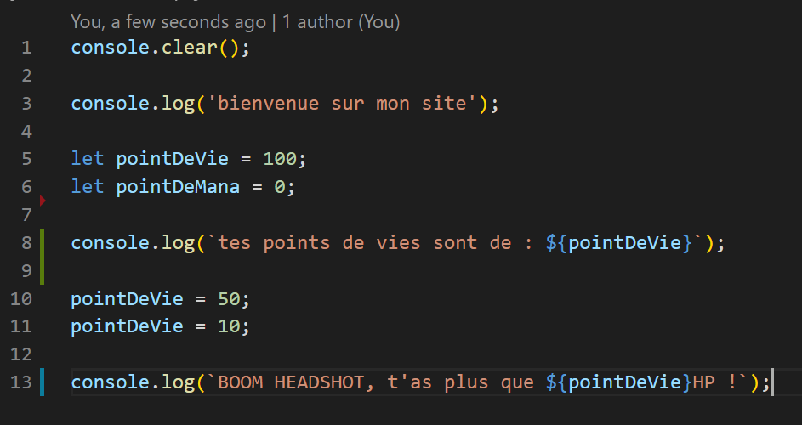
Des variables dans du texte
Tu peux dire concatener aussi

Slide 7
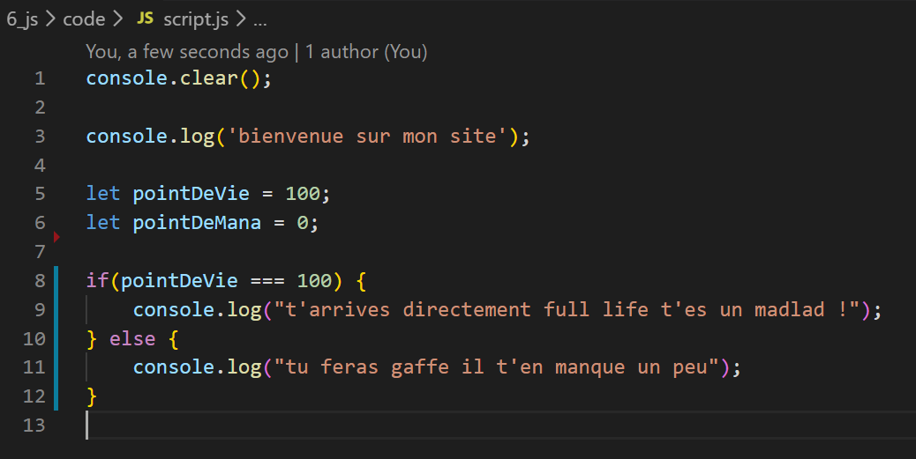
Tester une variable
C’est un if quoi…
Desfois avec un else, pas tout le temps
T’as 3 manières différentes de mettre du texte ?
Oui…

Slide 8
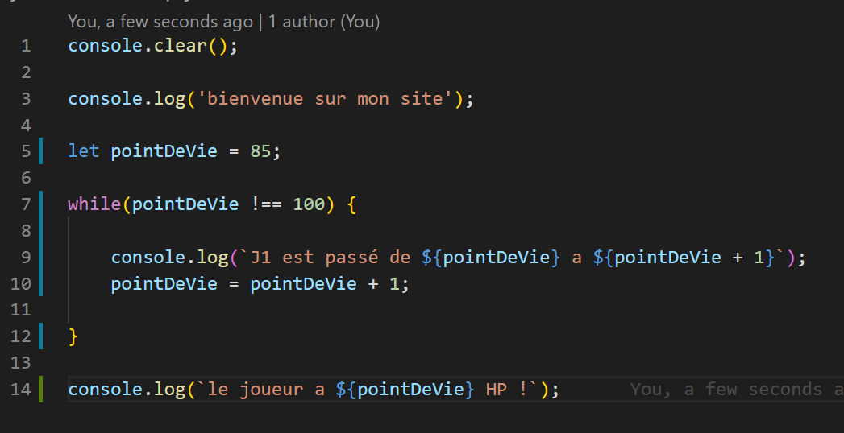
Tester une variable
Et repeter une action en conséquence
Tant que pointDeVie est DIFFERENT de 100 : j’evalue (ou execute) le block
Et si je redonne pas un hp et que ça arrive jamais a 100 ?
Ça hard freeze et mange ma RAM

Slide 9
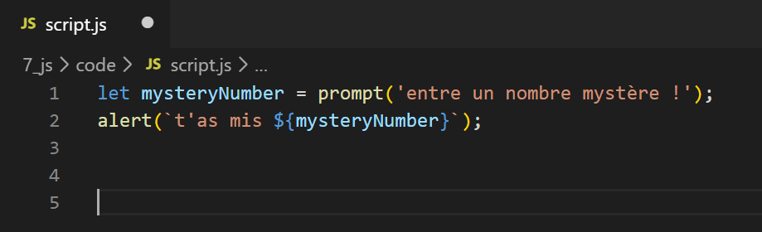
Recuperer une valeur
La fonction prompt
et alert
UNIQUEMENT POUR S’ENTRAINER

